Slide 1
1. óra – A TCP/IP áttekintése

Slide 2
Szómagyarázat
TCP = Transmission Control Protocol
IP = Internet Protocol
Mi a protokoll?
Mi ez a kettő?

Slide 3
Protokollok családja
Milyen hardver nyissa ki a számítógépet a külvilág felé?
Milyen fizikai közeg kössön össze két számítógépet?
Hogyan azonosítsák egymást a számítógépek?
Milyen formában küldjék át az adatot?
Hogyan kezeljék egymást a kommunikáló programok?
Hogyan kezeljék az átküldött adatokat a programok?
Milyen programok kommunikálnak a hálózaton?

Slide 4
Protokollok családja – OSI-modell
Fizikai réteg
Adatkapcsolati réteg
Hálózati réteg
Szállítási réteg
Viszonyréteg
Megjelenítési réteg
Alkalmazási réteg

Slide 5
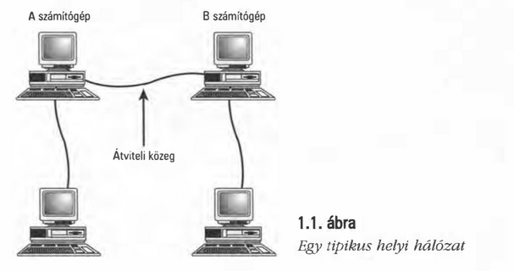
Hálózat az OSI-modell szerint
Hálózati kártya
Kábel
IP-cím
Csomagok
SPDU
ASCII
Web, e-mail, fájl, chat, stream

Slide 6
TCP/IP protokollcsalád
Négy problémát vet fel:
Hálózat-hozzáférési réteg = fizikai kimenet és adatkapcsolati közeg
Számítógépek azonosítása, címzése = hálózati réteg
Adatok szállításának mikéntje
Hálózaton kommunikáló programok kérdései

Slide 7
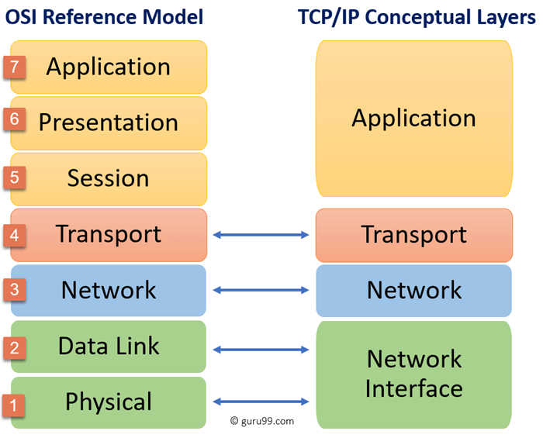
Az OSI 7 problémája és a TCP/IP 4 megoldása

Slide 8
Az OSI 7 problémája és a TCP/IP 4 megoldása
Egy számítógépes rendszert akkor nevezünk hálózatnak, ha az összes problémát megoldja, amely az adatok küldésénél és fogadásánál felmerül
Az OSI-modell egy elméletben kidolgozott rendszer, amely 7 problémát vet fel, 7 problémában foglalja össze egy hálózat működését
A TCP/IP protokollcsalád egy gyakorlatban megvalósult megoldás, amely 4 problémakörben oldja meg ezeket
A gyakorlatban a TCP/IP megoldásait, azaz protokolljait fogjuk megismerni

Slide 9
Protokoll
A protokoll egy szabvány, egy elfogadott megoldás, egy mindenki által ismert gyakorlat
Pl. két állam vezetőjének találkozásának ceremóniáját protokollok írják elő, hogy egyértelmű legyen, ne legyen semmi félreértés
A közlekedés szabályai, a KRESZ is egy protokoll
A számítógépes hálózatok is megszabott protokollok szerint működnek
Mindben az a közös, hogy a kommunikációt szabályozzák és teszik egyértelművé, kiküszöbölve a félreértést

Slide 10
Az Internet kialakulása
Ha az Internetet egyetlen cég alkotta volna, akkor levédette volna a technikáit, és senki sem férne hozzá
Az 1990-es években a Microsoft megpróbálta rátenni a kezét a HTML nyelvre, és levédetni, így senkinek nem lenne joga HTML-oldalakat készíteni
Az Internet technikái, azaz protokolljai nyílt szabványok
Elvárás: legyen decentralizált!
Első megvalósulása az ARPA-net

Slide 11
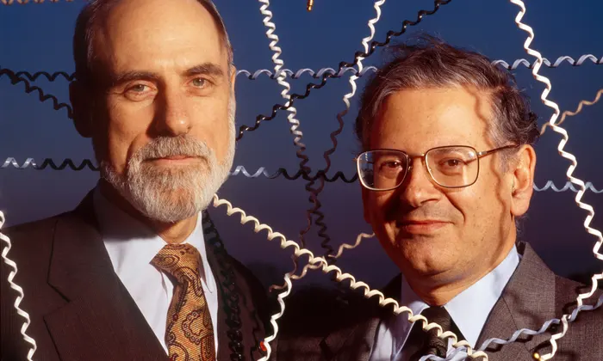
Feltalálók
Vincent Cerf
Bob Kahn
Jellemzők:
Ellenőrzés a végpontokon
Dinamikus útválasztás

Slide 12
Az Internet és a helyi hálózatok
Az Internet a világon az összes számítógépet összekötni képes technológia
A helyi hálózat viszont egy iskola, egy cég, egy egyetem, valamely intézmény számítógépeit köti össze – akár úgy, hogy „kifelé” az Internetre nem kapcsolódnak, csak egymással kommunikálnak
A helyi hálózat angolul Local Area Network (LAN)
A helyi hálózat kapcsolódási pontja az Internetre az átjáró

Slide 13
Az Internet és a helyi hálózatok
Az Internet technikája végül a TCP/IP protokollcsalád lett
A helyi hálózatok technikája szintén a TCP/IP protokollcsalád lett
Egy számítógép tehát akár egy helyi hálózatra kapcsolódik, akár az Internetre, alkalmas kell legyen a TCP/IP megvalósítására
De milyen technológiákat tartalmaz a TCP/IP protokollcsalád?

Slide 14
A TCP/IP szolgáltatásai
A számítógép fizikai hardvere, amely a külvilágba kapcsolja – a hálózati kártya
A fizikai közeg, amelyen az adatok eljutnak a másik gépbe – kábelek vagy rádióhullámok
A gépek azonosítása – a logikai címzés
Az adatok átvitele – darabokban, csomagokban történik
Maguk a programok, amelyek kommunikálnak

Slide 15
A TCP/IP megoldásai
Hálózat-hozzáférési réteg – ETHERNET
Hálózati címzési réteg – IP-címek és domain-nevek
Szállítási réteg – az adatok szállítása darabokban, csomagokban történik
Alkalmazási réteg – milyen hálózati programok léteznek

Slide 16
A TCP/IP megoldásai
A hálózat-hozzáférési réteg – az Ethernet
Ide tartoznak a hálózati kártyák,
és azok fizikai címe (MAC-cím)
Az összekötéshez használt kábelek (UTP, STP, koaxiális, optikai)
Az összekötéshez használt vezeték nélküli technológiák (infravörös, Bluetooth, WiFi)
Az összekötéshez használt csomóponti eszközök (hub, switch, Access Point, modem)

Slide 17
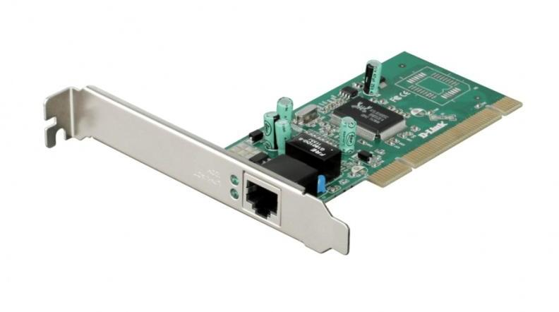
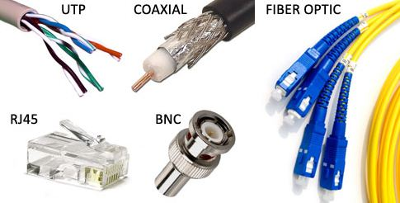
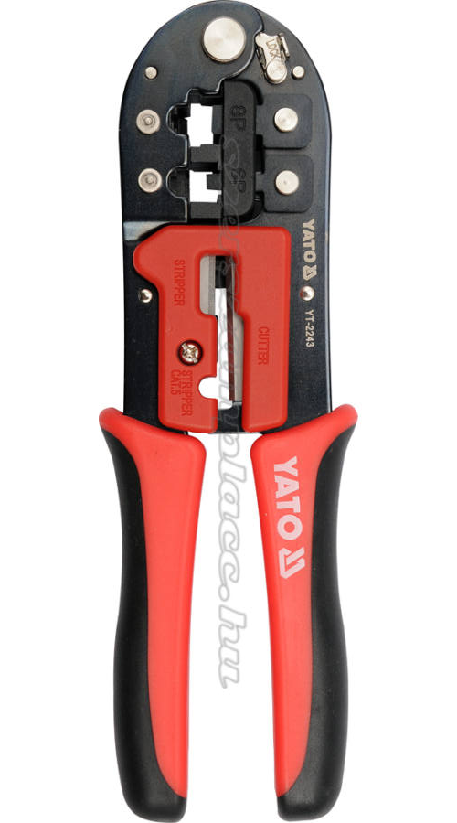
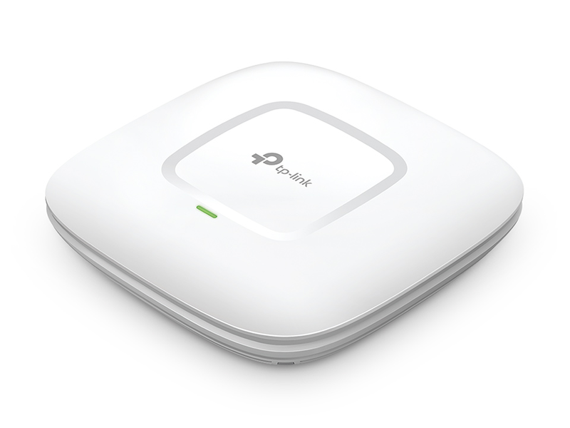
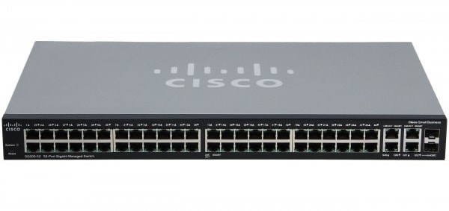
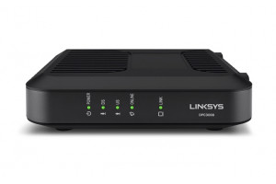
Az Ethernet-technológia

Slide 18
A TCP/IP megoldásai
A logikai címzési réteg – az IP-címek
Az IP, azaz az Internet Protocol a neve alapján magának az Internetnek a protokollja – azaz az összekapcsolt gépek azonosítását oldja meg
Az IP-cím ténylegesen egy sorszám, olyan, mint egy rendszám, de két dolgot határoz meg:
a hálózat címét
és a hálózatban egy adott gép saját címét

Slide 19
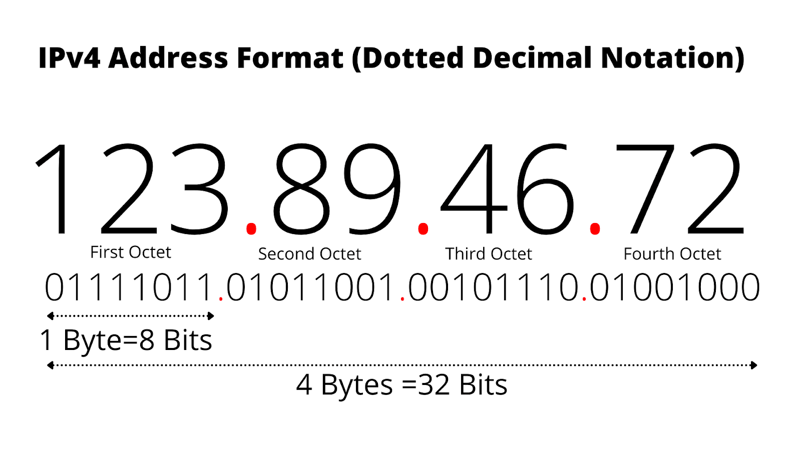
Az IP-címek

Slide 20
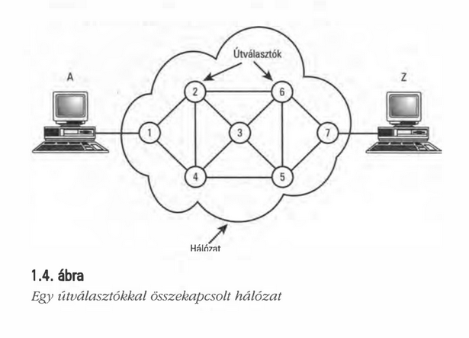
A TCP/IP megoldásai
Adatok útvonalának kiválasztása két IP-cím között különböző hálózatok között
Az útvonal angol neve route
Az eszköz neve útválasztó, angolul router

Slide 21

A TCP/IP megoldásai
Az IP-címeket nehéz megjegyezni, ezért „lefedjük” őket nevekkel
Ezek a nevek a tartománynevek, angolul domain-nevek
(Ez ennél többet is jelent, de első körben így értsük meg)

Slide 22
A TCP/IP megoldásai
Szállítási réteg – csomagok
Két eszköz kommunikálása kétféle lehet: vonalkapcsolt vagy csomagkapcsolt
Vonalkapcsolt: a két gép közötti fizikai közeg teljesen lefoglalt a kommunikáció ideje alatt (a telefon azért jelez foglaltat, mert harmadik fél nem kapcsolódhat rá a vonalra)
Csomagkapcsolt: az adat pici darabokban kerül küldésre, és minden darab önállóan érkezik

Slide 23
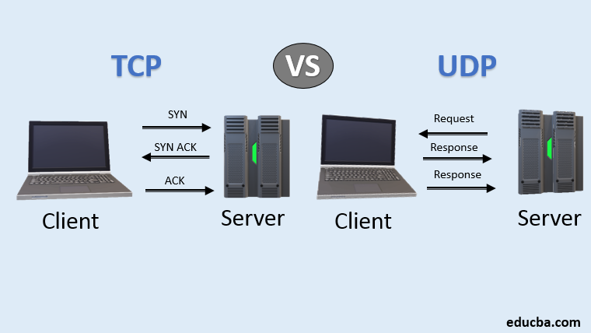
A TCP/IP megoldásai
Kétféle csomagról mindenképp tudni kell: TCP és UDP
Például egy weboldal küldése-fogadása TCP csomagokban történik
A streamelés viszont UDP csomagokban történik

Slide 24
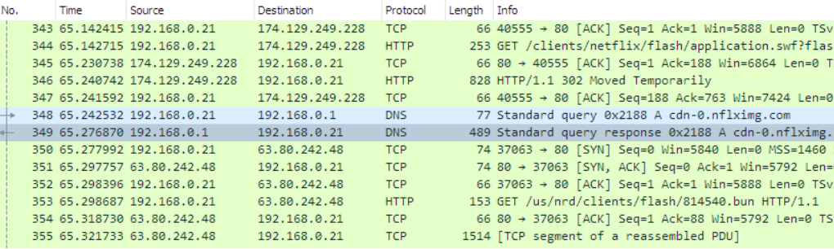
A TCP/IP megoldásai
Nagyszerű segédprogram a WireShark

Slide 25
A TCP/IP szolgáltatásai
Az alkalmazások – a hálózaton kommunikáló programok problémái
A programokat úgy csoportosíthatjuk, hogy miféle adatot kezelnek
Weboldalt, e-mailt, chatüzenetet, fájlok letöltését, hang vagy videó streamelését – ezeket mindenképpen ismerni kell
Ezen kívül segédprogramok is vannak: IP-címek automatikus kiosztása, az IP-címek és domain-nevek egyeztetése, hálózati kapcsolat ellenőrzése, amelyeket „szakmai” oldalról kell ismerni

Slide 26
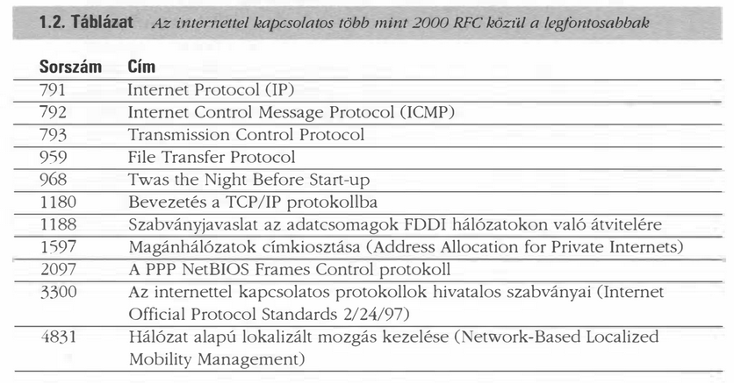
Szabványok kidolgozása
RFC = Request For Comments = Felhívás Hozzászólásra
Olyan dokumentumok, amelyek kibontanak egy új ötletet, de nem kényszerítik rá a technológiára, ezek csak ajánlások

Slide 27
Kérdések
Mi a különbség a protokollt leíró szabvány és a protokoll megvalósítása között?
Miért akartak az ARPAnet tervezői decentralizált hálózatit építeni?
Miért volt a végpontokon történő adatellenőrzés az ARPAnet egyik fontos szolgáltatása?
Miért használnak a nagy hálózatokban névfeloldást?

Slide 28
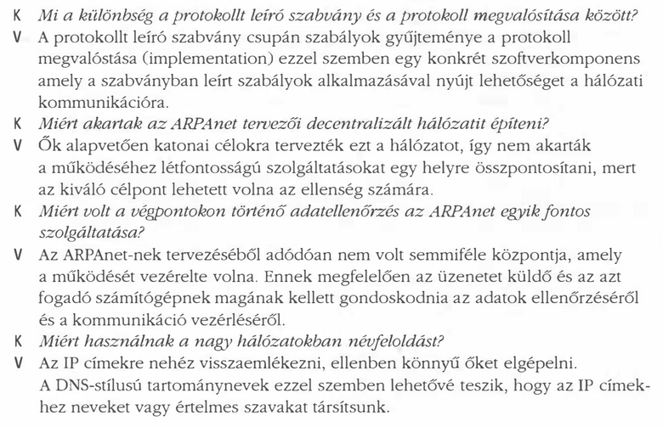
és válaszok

